Slide 1
Olika sorters Konst
Konst har genom tiderna fyllt olika funktioner i samhället.
Synen på vad som är konst och vilken funktion den ska ha, varierar alltså genom tiderna.
Hur samhället ser ut påverkar hur konsten som görs i det samhället ser ut - och kanske även tvärt om…

Slide 2
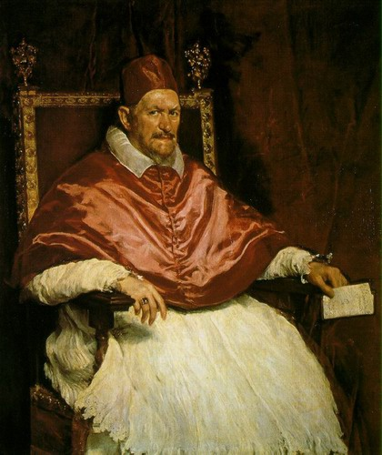
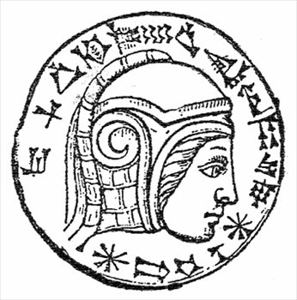
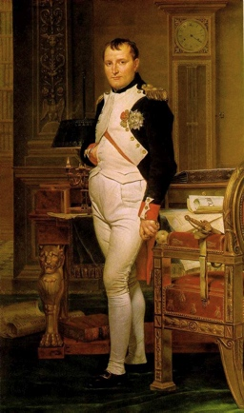
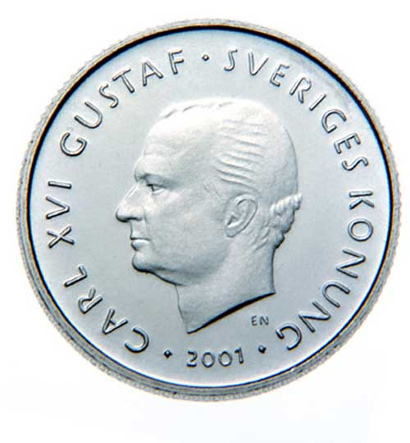
Maktens konst

Slide 3
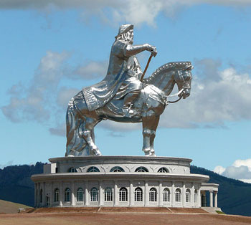
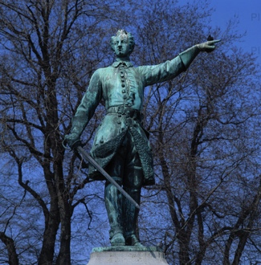

Slide 4
Konst som ska vara vacker

Slide 7
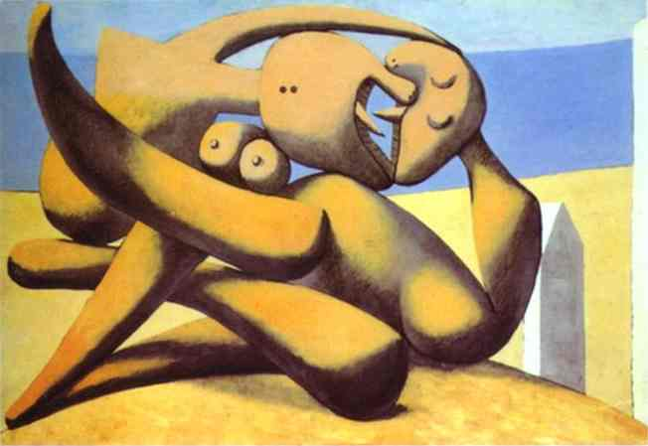
Erotisk konst…

Slide 8
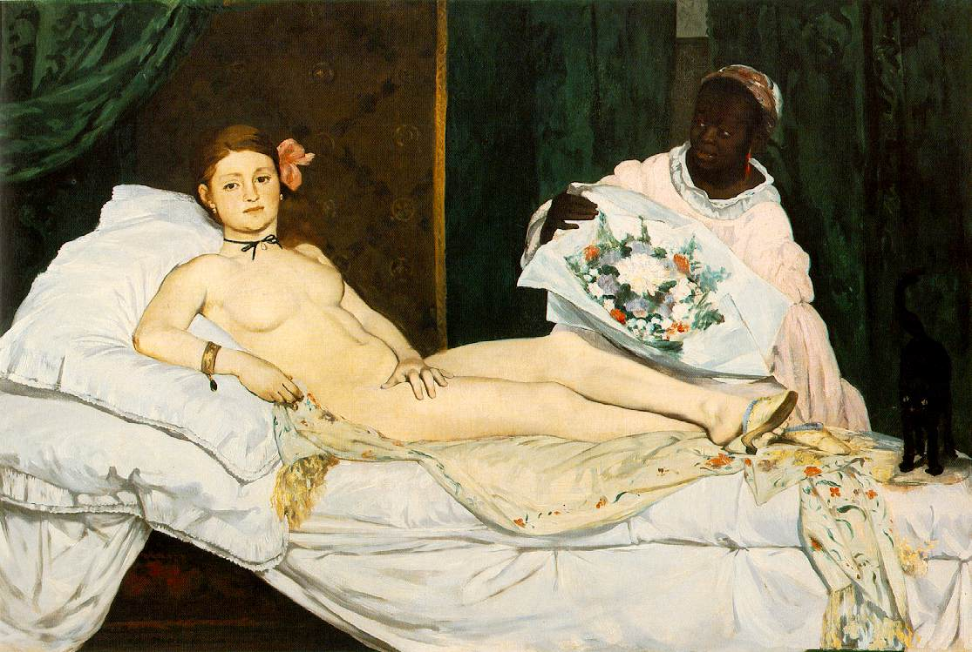
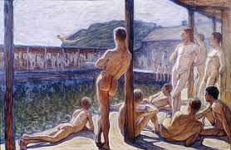
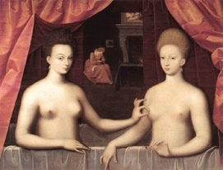
… finns det mycket av.

Slide 9
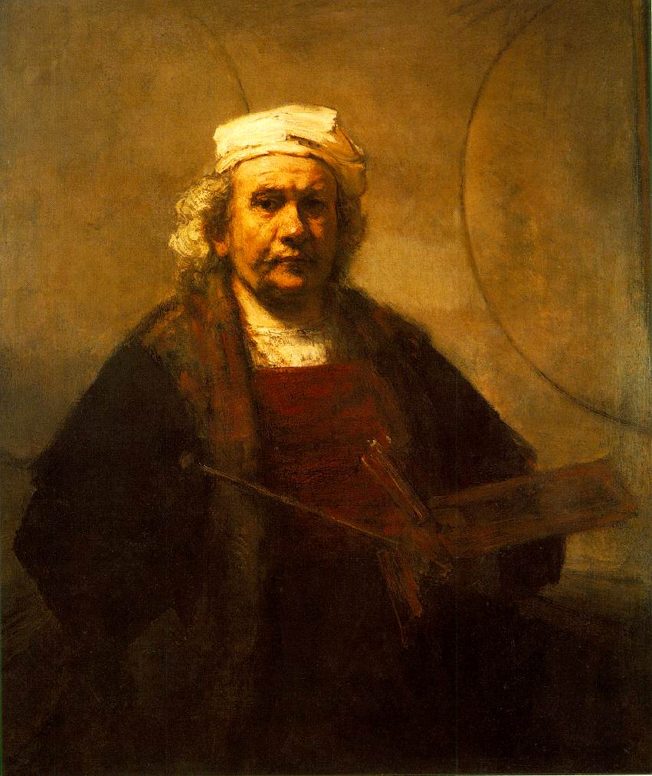
Självporträtt

Slide 10
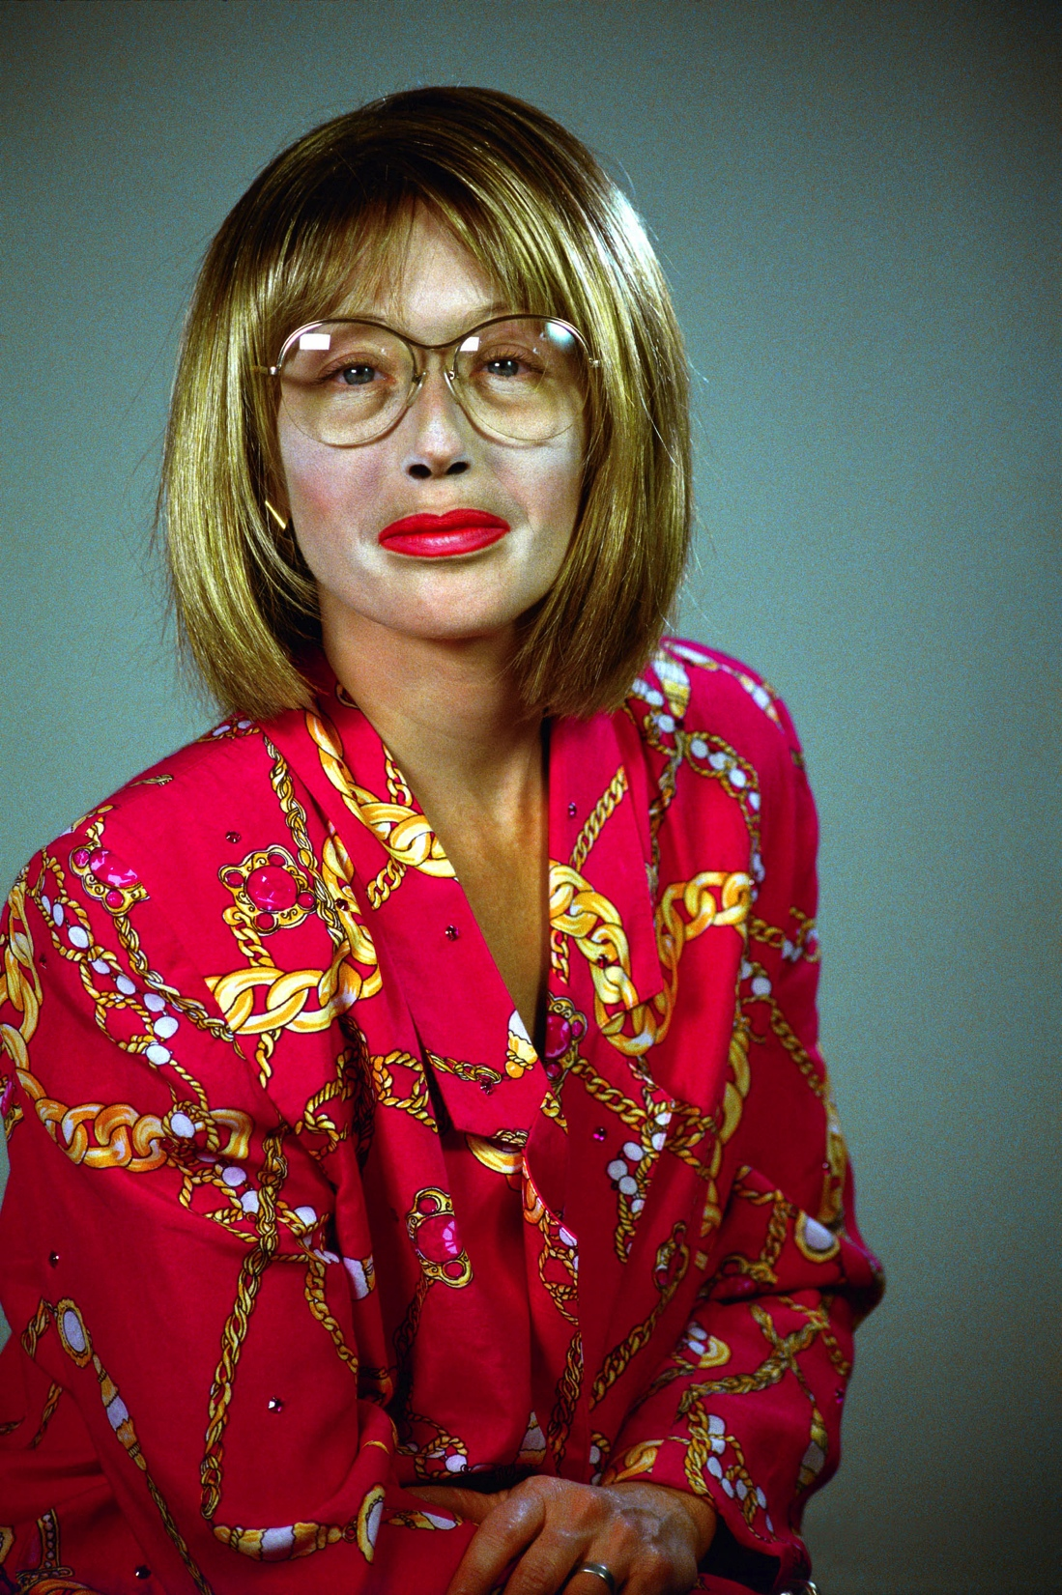

Slide 11
Samhällskritisk konst

Slide 12
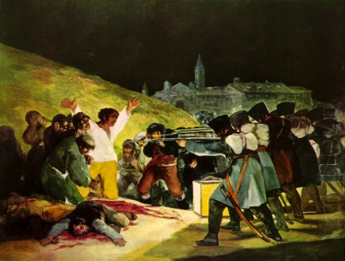
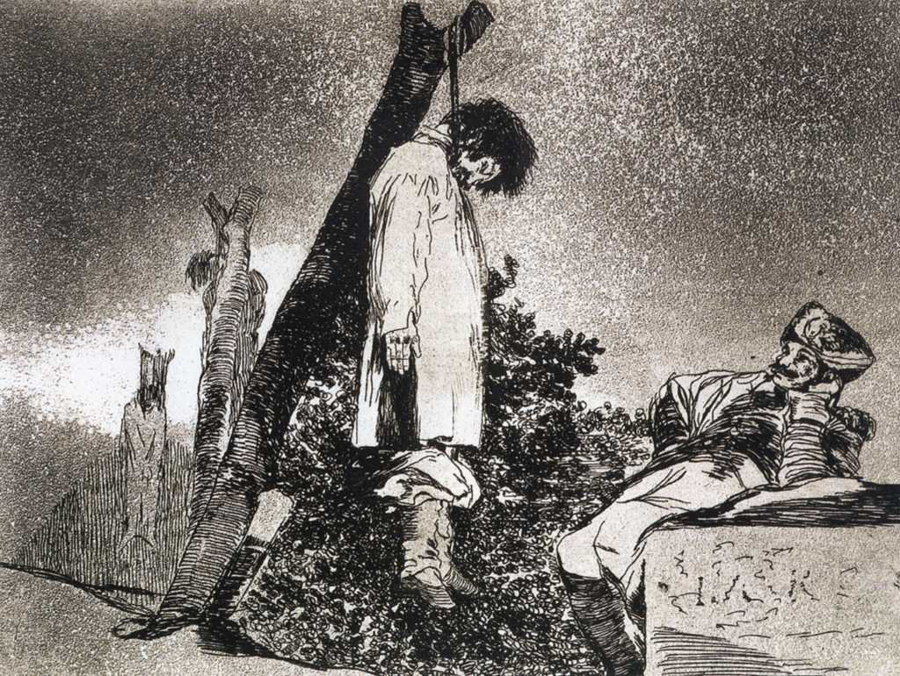
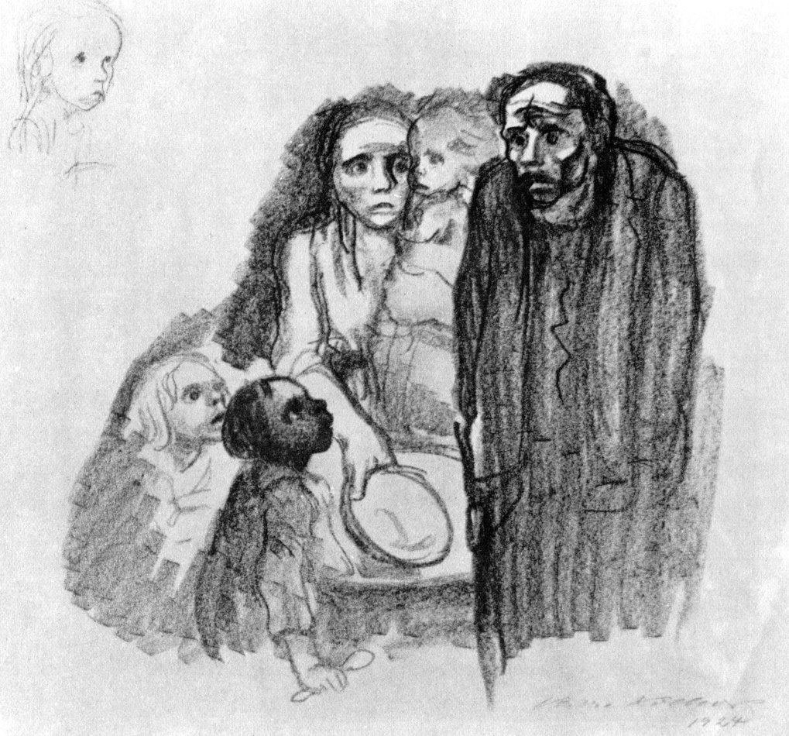

Slide 13
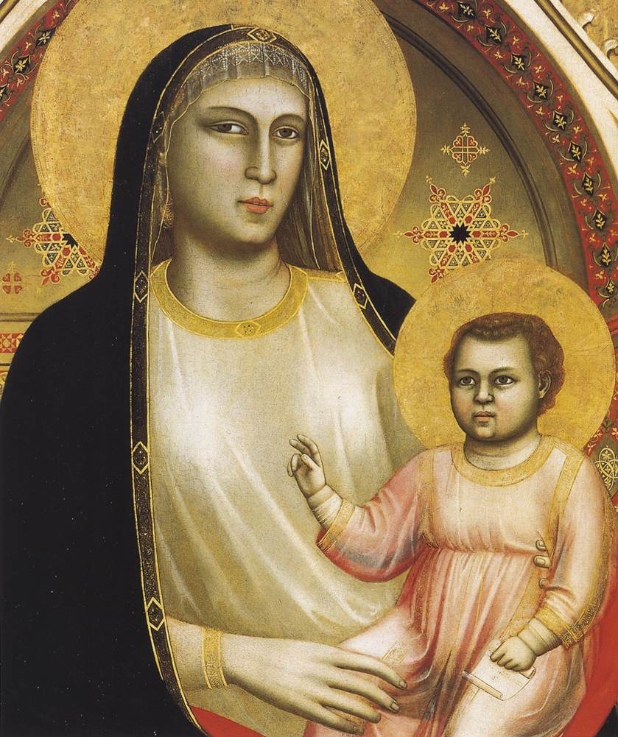
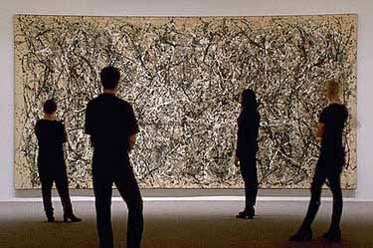
Andlig konst

Slide 14
Konst med dolda budskap

Slide 15
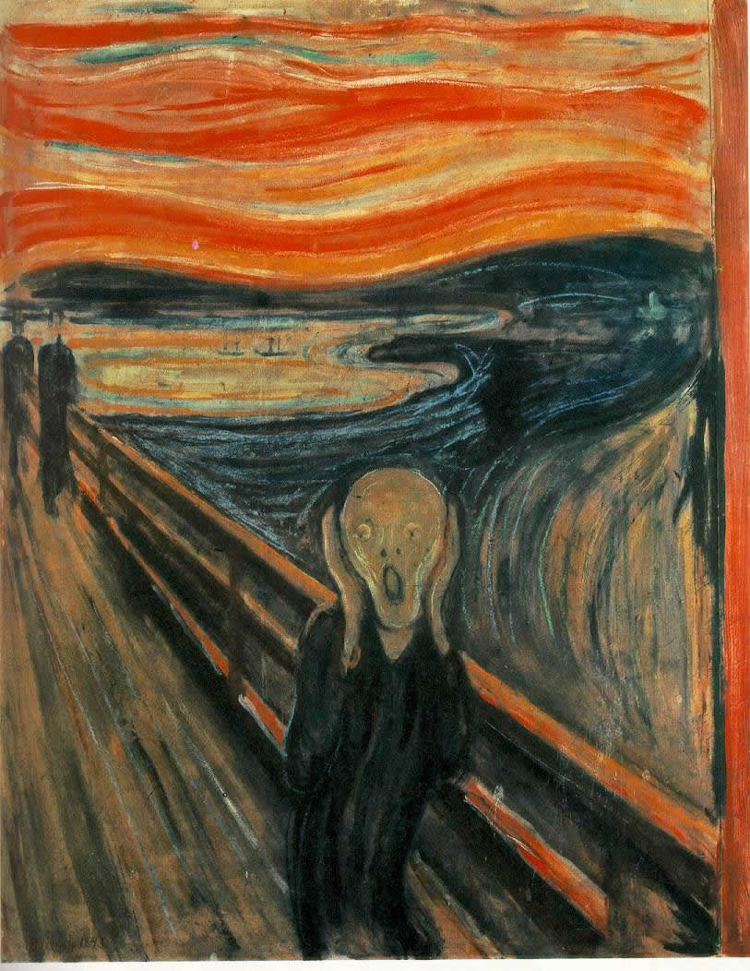
Starka känslors konst

